Slide 1
Революція гідності

Slide 3
Арутюнян Георгій
53 роки, з Рівного, вірменин, громадянин Грузії, отримав вид на проживання в Україні, активіст ВО «Свобода». 20 лютого 2014 року був убитий пострілом снайпера біля Монумента Незалежності у Києві. Має трьох дочок. Найменшій дочці від другого шлюбу ¬лише три роки. У 2012 році його дружина померла в Рівному, відтак тепер трьохлітня Ашхен Арутюнян Ашхен (2010 р. н.) залишилася круглою сиротою.

Slide 4
Городнюк Іван
29 років, з Березного Рівненської області. 19 лютого Іван повернувся додому з Майдану, під час штурму «беркутівцями» його облили водою з водометів і побили. Звернувся до лікарів, почав лікуватися. Але вночі серце молодого чоловіка не витримало і зупинилося. Його ховало все Березне. Він активно займався громадською діяльністю, захоплювався музикою та танцями.

Slide 5
Зубенко Владислав
22 роки, з Харкова. Хлопець працював на Південній залізниці, займався реконструкцією середньовічних битв, був скаутом. На Майдан приїхав у лютому, записався до Самооборони. 20 лютого його смертельно поранили на Майдані. Снайперська куля "7,62" поранила нирки, печінку та легені. Владислав боровся за життя, але відмовили нирки. Була змога повезти хлопця на лікування до Німеччини, однак він перебував у занадто важкому стані. 28 лютого помер. Мав молодшого брата. У лікарні ним опікувалися батько й хрещена мама, також йому допомагало багато жителів Солом'янського району Києва, де знаходиться клінічна лікарня, в якій лежав хлопець. Але врятувати не вдалося.

Slide 6
Курач Анатолій, 32 роки, з Рівного. Був побитий на Майдані, до рівненської обласної лікарні з Києва його привезли з проламаним черепом, про це розповіли його батьки та знайомі. Дата смерті - 21 лютого.

Slide 7
Опанасюк Валерій
42 роки, з Рівного. Загинув 20 лютого від снайперської кулі. Депутат Рівненської ради Олександр Лащук познайомився з Валерієм у рейсовій маршрутці, коли їхали на Київській Майдан:«Життєрадісний, розумний і дуже добрий чоловік. В майданівському наметі в Києві, де зупинялися рівняни, він бував постійно, причому завжди у найскладніші часи протистояння. Його знало багато рівнян, які бували на Майдані. Цілими днями чергував на барикадах, допомагав новоприбулим протестувальникам. Якщо хтось легко вбраний, завжди сам шукав і пропонував тепліший одяг. А сам ходив завжди, навіть в найлютіші морози, в сіренькій утепленій кофтині, в якій і приїхав». Коли на Грушевського були складнімоменти,він казав, що треба там стояти, щоб не було мало людей, тому що «Беркут» почне атакувати. У нього залишилися дружина та четверо дітей, найменшому – два роки.

Slide 8
Храпаченко Олександр
26 років, театральний режисер, з Рівного. Загинув 20 лютого від снайперського пострілу, що пройшла через ключицю, прошила легені та потрапила в печінку.

Slide 24
Майдан у Рівному

Slide 29
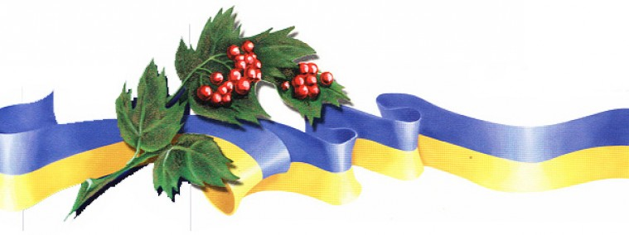
Загиблі у час АТО
Герої не вмирають!

Slide 30
Прокопчук Володимир Іванович
Механік-водій, солдат 3-го батальйону 51-ї омбр
Після обстрілу терористами блокпоста під Волновахою, був убитий.

Slide 31
Руслан Гіржеу
Служив у 25-й аеромобільній бригаді (ВДВ) за контрактом після проходження строкової служби
Загинув 16 травня в госпіталі від ран, отриманих в бою з терористами під Краматорському

Slide 32
Шумаков Сергій Вікторович
Старший стрілець, сержант 25-ї окремої Дніпропетровської повітряно-десантної бригади
Перебував у збитому бойовиками військово-транспортному літаку Іл-76

Slide 33
Савченко Максим
Старший лейтенант 95-ї окремої аеромобільної бригади
Загинув в бою під Лисичанському в Луганській області

Slide 34
Білик Василь
Боєць батальйону «Айдар»
Загинув під Луганськом

Slide 35
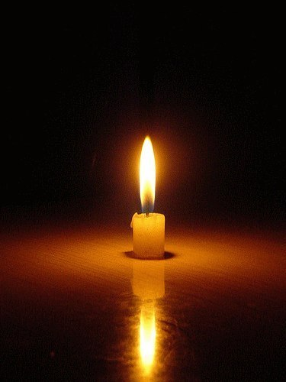
Світла пам*ять загиблим на майдані і в час АТО

